Slide 1
第五章 地面和大气中的辐射过程
5.3
地球大气与辐射的相互作用

Slide 2
地球大气与辐射的相互作用
重点
  吸收光谱、散射特征、比尔定律
  相关物理量

Slide 3
大气中有各种气体成分以及水滴、尘埃等气溶胶颗粒。辐射在大气中传输时，要受到大气的影响，其强度、传输方向等都会发生变化。
大气对辐射的作用主要有吸收、散射和折射。
折射过程一般与能量收支问题关系较小，影响比较大的主要是吸收和散射作用。

Slide 4
5.3.1 大气对辐射吸收的物理过程
吸收: 投射到介质上面的辐射能中的一部分被
转变为物质本身的内能或其它形式的能量。
  大气中有各种气体成分及气溶胶粒子
  →对辐射具有选择吸收的特性
  →是分子和原子结构及其所处运动状态决定的。

Slide 5

1、在臭氧层紫外线被臭氧吸收
2、在对流层红外线被CO₂和H₂O吸收
臭氧层O3
CO2、H2O
地面

Slide 6
1.大气分子的选择吸收
气体分子或原子内的电子能级跃迁、原子和分子的振动和转动等所发射和吸收的辐射谱是非连续性的，构成原子的线光谱和分子的带光谱。
单个分子，当它处于某一特定运动状态时，其分子内部总能量E由三部分组成
E = Ee + Ev + Er （5.3.1）
Ee：绕原子核转动的外层电子的动能和静电势能
Ev：原子在其平衡位置附近振动的能量
Er：分子绕其质量中心转动的能量

Slide 7
吸收谱和发射谱
辐射频率f及波数ν与能量改变的关系是
f和ν为分子吸收或发射谱线的位置。这种谱线由有限个非常窄的吸收线(或发射线)组成，其间夹杂该分子不可能发射和吸收的光谱间隙。
吸收光谱与发射光谱是一致的。

Slide 8
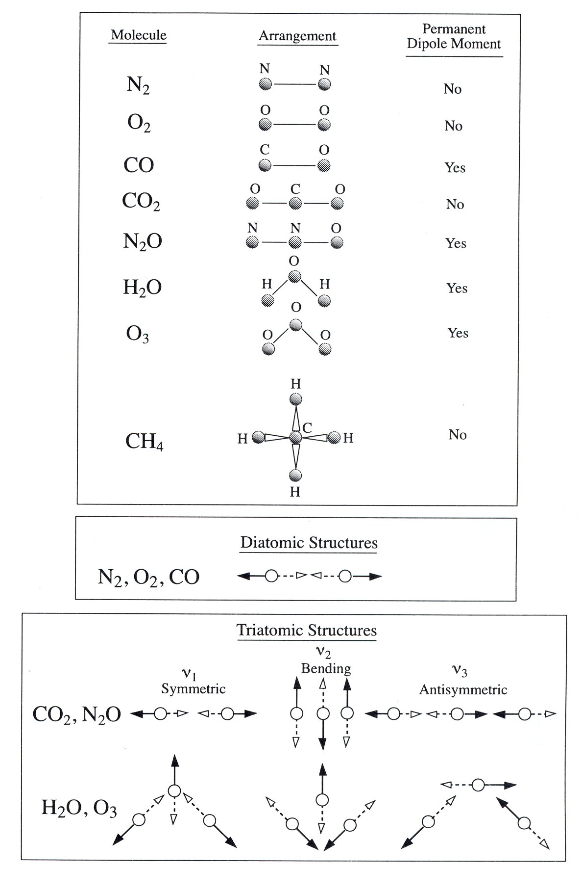
大气中主要成分的吸收特征
N₂和O₂分子：对称的电荷分布→（理论上）没有振动或转动谱，其吸收和发射谱由电子轨道跃迁造成，位于紫外和可见光辐射区。

Slide 9
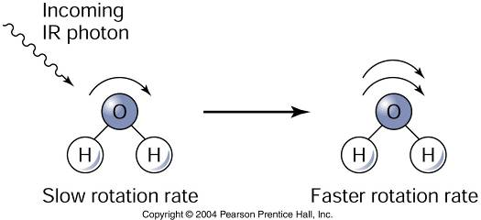
大气中主要成分的吸收特征
H₂O 分子：原子呈三角形分布，是极性分子，转动和振动态的结合使得水汽的吸收谱十分复杂。其中最强、最宽和重要的吸收带是6.3 μm带，以及2.73 μm带和2.66 μm带合在一起的2.7 μm吸收区。

Slide 10
大气中主要成分的吸收特征
无转动带，15 μm 振动带是CO₂在红外区的主要吸收带。
O₃ 振动-转动带中较重要的是9.6 μm吸收带，电子吸收带最主要的是Hartley bands,0.22-0.30 μm。

Slide 11
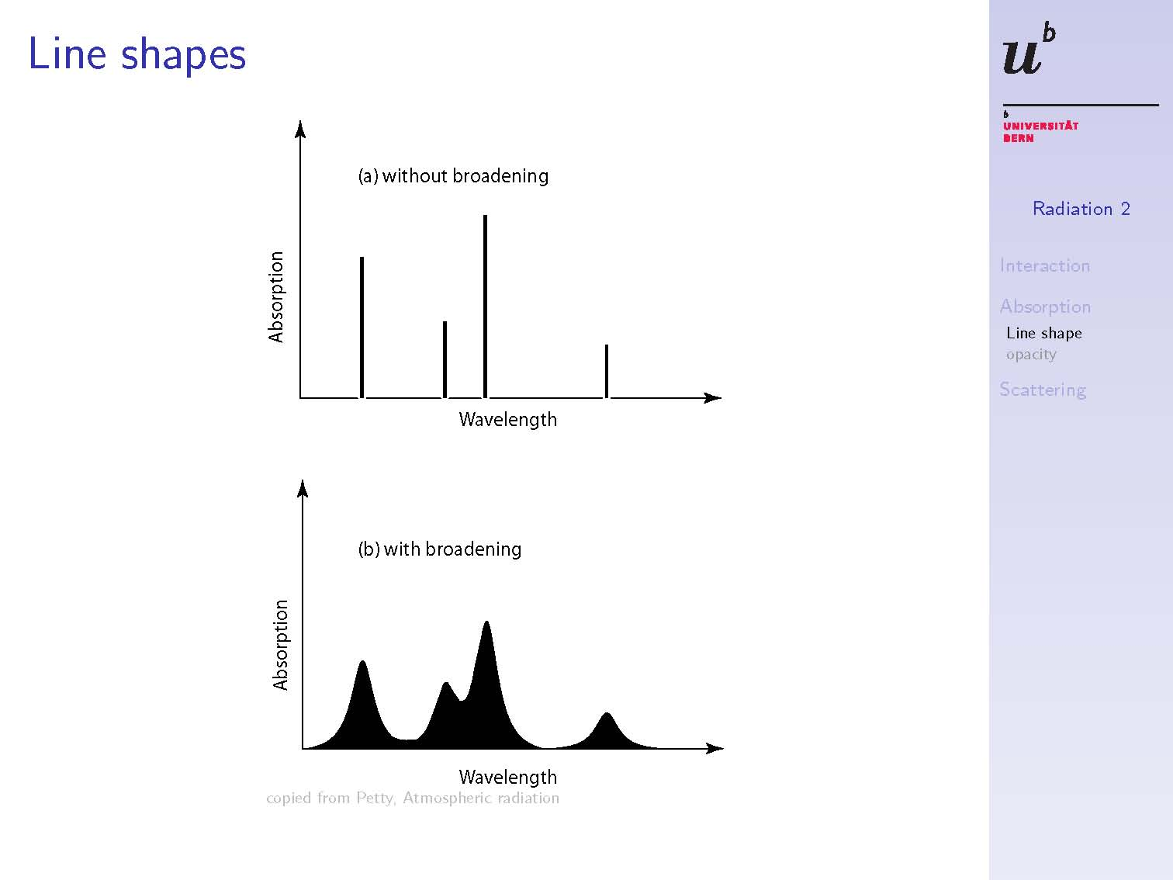
谱线形状
理论上，吸收波数是确定的，因此谱线是单色的，宽度为0。
实际上，从未观测过单色发射辐射，而是有一定宽度的谱线！

Slide 12
谱线增宽的原因
1. 自然增宽：由于发射中的能量损耗而造成的或在受激能级上有一定寿命（可忽略）；
2. 压力增宽：由于分子、原子或离子频繁碰撞的结果导致发射辐射的位相发生无规则变化；
（与压力成正比）
3. 多普勒增宽：由于分子随机运动时的多普勒频移引起（与T有关）。

Slide 13
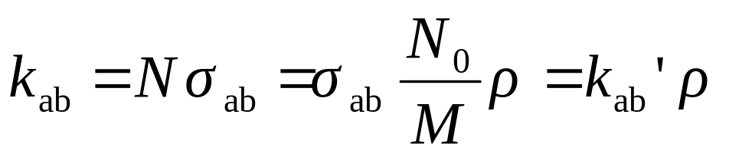
吸收系数
单个粒子的吸收截面σ_{ab}
  粒子所吸收的辐射通量相当于面积σ_{ab}从入射辐射场中所截获的辐射通量。
体积吸收系数 k_{ab}
  单位体积中各粒子吸收截面之和（k_{ab}=N σ_{ab} ）
质量吸收系数k_{ab}’
  单位质量吸收物质具有的吸收截面

Slide 14
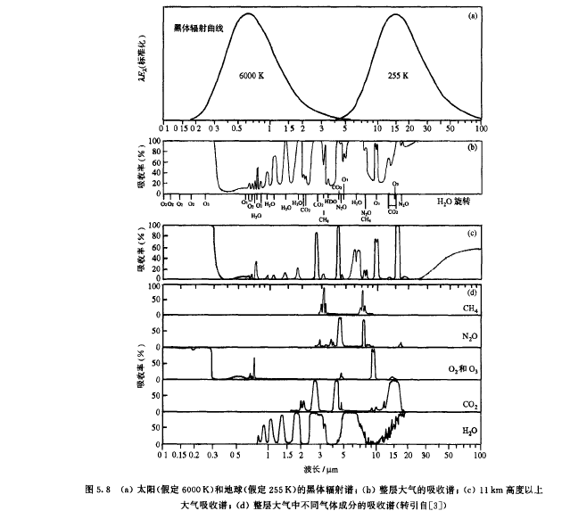
5.3.2 大气吸收光谱

Slide 15
5.3.2 大气吸收光谱
  选择性吸收
  太阳短波辐射：H₂O、O₂、O₃
  地气长波辐射：H₂O、CO₂、O₃，N₂O，CH₄，CFCs
  气体吸收对大气辐射平衡的重要性取决于：
  （1）吸收气体的含量及其空间分布；
  （2）吸收线的强度。

Slide 16
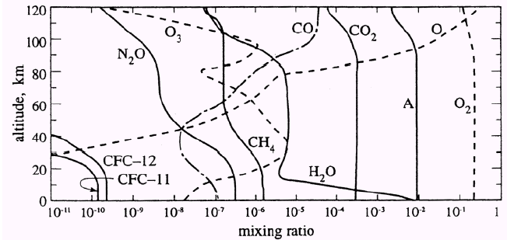
大气中吸收成分分布

Slide 17
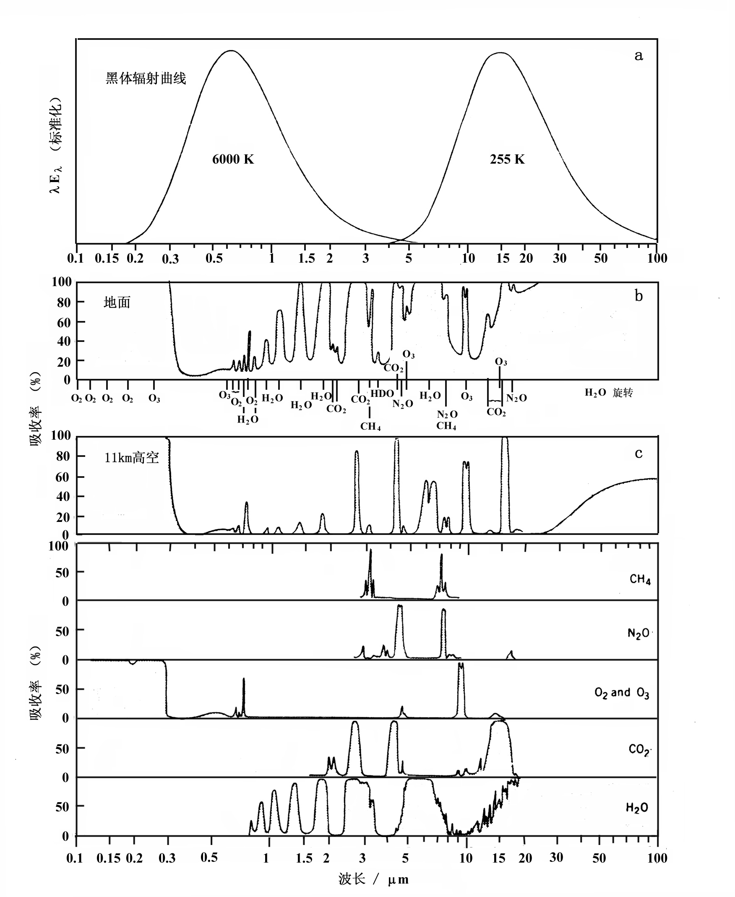
水汽的吸收
H₂O
  吸收约20%的太阳能量
  几乎覆盖长波辐射整个波段
  6.3μm振动带
  大于12μm转动带

Slide 18
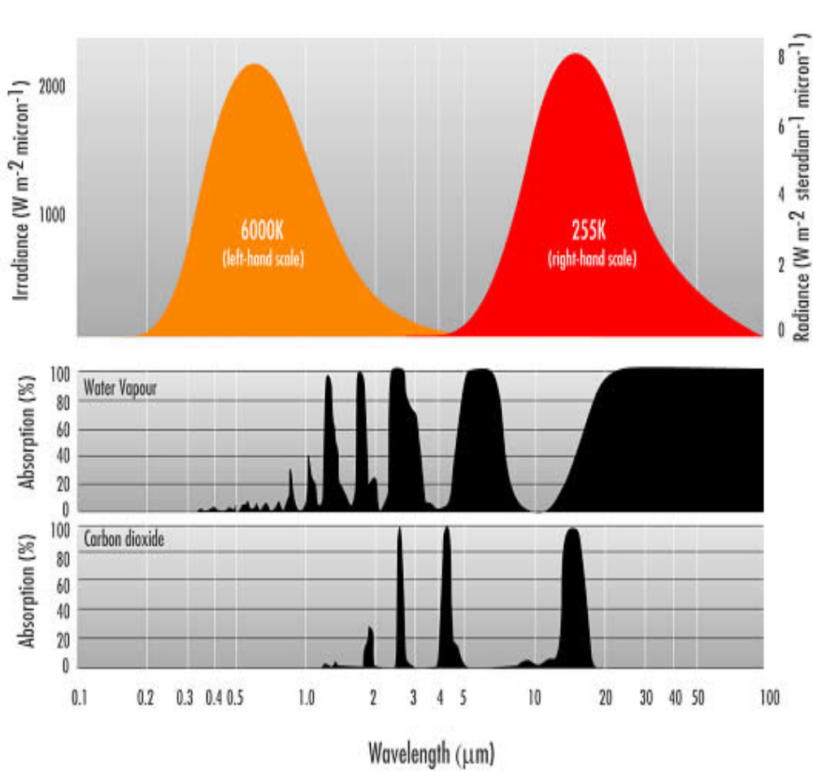
CO₂的吸收
CO₂
  大于2 μm的红外区：
  较强中心： 2.7 μm、4.3 μm 、15 μm
  15 μm 最重要

Slide 19
臭氧的吸收
O₃
  强吸收在紫外区：
    哈特来（Hartley）带—最强（0.22-0.30 um）
    哈金斯（Huggins）带—较弱 （0.32-0.36um）
  可见光区：查普尤（Chappuis）带—较弱
  O₃层吸收太阳辐射的2%—平流层上部温度较高的原因
  红外区：4.7μm、9.6μm 、14.1μm较强吸收带

Slide 20
大气光谱窗
大气光谱窗：8-12 μm大气的吸收很弱。
地表的温度约300 K，与此温度相对应的黑体辐射能量主要集中在10 μm这一范围，而大气对这一波长范围的辐射吸收很少，故通过窗区，地面发出的长波辐射可顺利地被发送到宇宙空间。

Slide 21
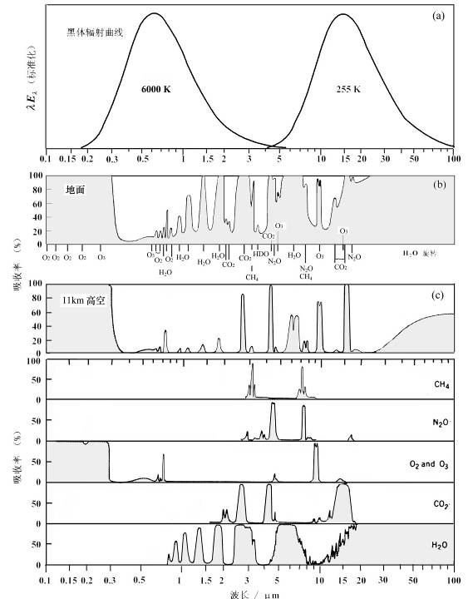
太阳和地球的黑体辐射
整层大气的吸收光谱
11km高度以上大气的吸收光谱
14
整层大气中不同气体成份的吸收光谱
0.29
  O₂、O₃把0.29μm以下的紫外辐射几乎全部吸收;
可见光波段:只有非常少量的吸收;
红外波段:主要是H₂O的吸收，其次是CO₂和CH₄;
  14μm以外，大气可看成黑体，辐射不能透过大气传向外空。

Slide 22
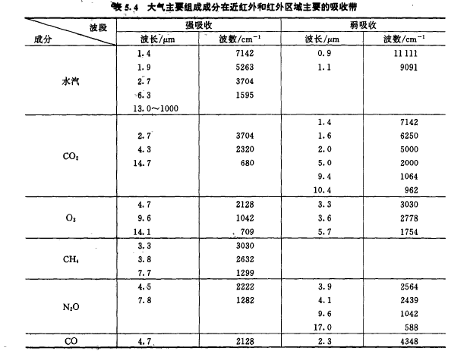
大气成分对长波辐射的主要吸收带

Slide 23
5.3.3 大气对辐射的散射
空气分子
气溶胶颗粒
大气对太阳辐射的散射作用

Slide 24
散射的概念
  散射：当入射的辐射能遇到大气的各种颗粒物，由于它和颗粒物的相互作用，一部分能量会改变它原来的传播方向而射向四面八方，这就是散射。
  散射现象的本质：气体分子以及气溶胶粒子内含有多个分立的电子和质子，当电磁波照射到粒子上后，使正负电荷中心产生偏移，构成电偶极子或多极子，并在电磁波激发下作受迫振动，向各方向发射次生电磁波。这种次生电磁波就是散射辐射。
  特点：散射波长和原始波相同，并且与原始波有固定的位相关系。

Slide 25
散射的概念
  散射和吸收的差异：
  （1）散射不产生分子内能状态的变化，应以电磁波理论和物质的电子理论来解释（Mie理论）；吸收是因内部能级发生变化而产生的，需要用量子理论来解释。
  （2）散射不是选择性的，它在电磁波谱的各个波长上都会发生，因而是全波段的。

Slide 26
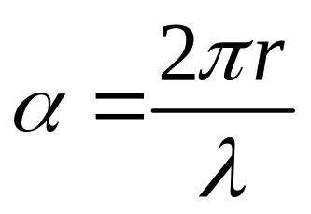
1.散射过程的分类
定义无量纲尺度参数
  当α<<1，即r <<λ时：瑞利（Rayleigh）散射，也称分子散射。如气体分子对可见光的散射。
  当α≈1或α >1即r ≈ λ时：米(Mie)散射，也称大颗粒散射。如大气中的尘埃、云滴等气溶胶粒子对可见光的散射。
  当α>>1，即r>>λ 时：几何光学散射。如大雨滴对可见光的散射。

Slide 27
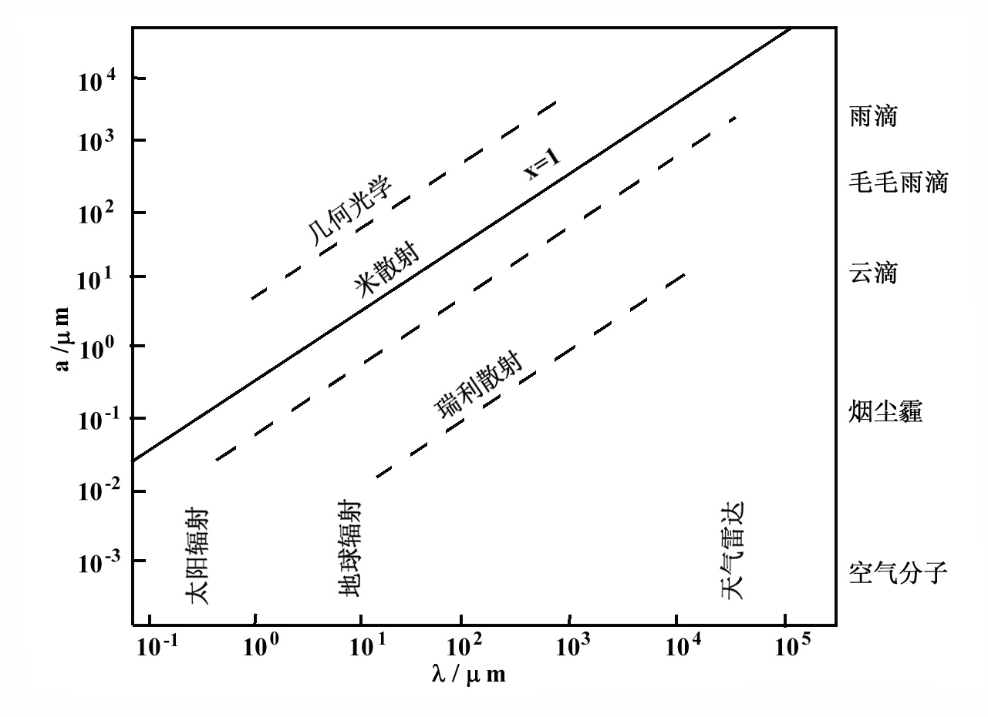
波长、粒径与散射特性

Slide 28
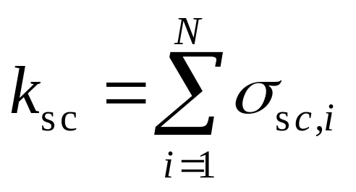
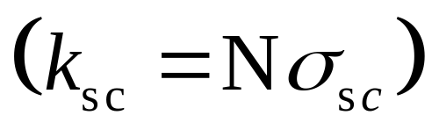
2.散射削弱系数
  一个粒子的散射截面σ_{sc}：表示当有辐照度为E的辐射射入时，将把Eσ_{sc}的能量散射到四面八方，而使入射波的能量减少Eσ_{sc} 。若单位体积中有N个相同的颗粒，则总散射掉的辐射能为 ENσ_{sc} 。
  散射削弱系数k_{sc} ：单位体积中各个粒子的散射截面之和。
  散射截面、散射系数：与粒子的尺度数和复折射率有关。

Slide 29
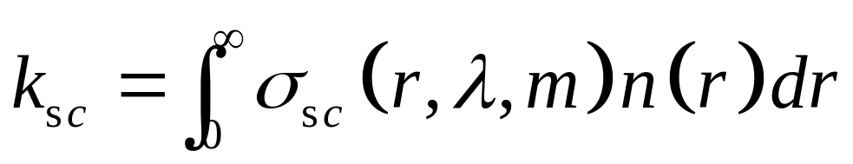
  对于不同大小的气溶胶散射粒子：
  n(r)dr：表示单位体积中半径为r到r+dr范围中的粒子数。
  大气对辐射的散射削弱作用的强弱取决于两个因素：
  ① 单位体积中气溶胶散射颗粒物的数密度；
  ② 每个散射粒子的散射截面。

Slide 30
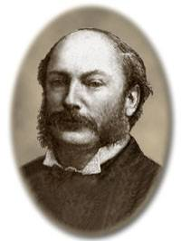
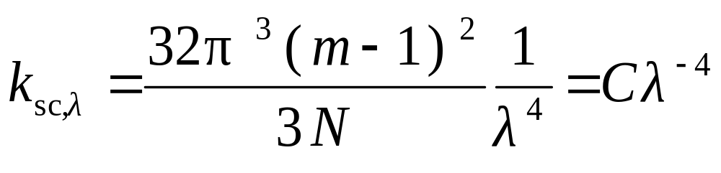
（1）瑞利散射
特点：体积散射系数与入射光波长的四次方成反比，
光波长愈短，其散射光强度愈大。

Slide 31
问题1：为何正午的太阳基本上呈白色，而旭日和夕阳却呈红色?
正午的太阳
散射
地球
大气层

Slide 32

① 正午太阳直射,穿过大气层厚度最小, 阳光中被散射掉的短波成分不太多, 因此基本上呈白色或略带黄橙色。
② 早晚的阳光斜射,穿过大气层的厚度比正午时厚得多,大气散射掉短波成分,透过长波成分，所以旭日和夕阳呈红色。

Slide 33
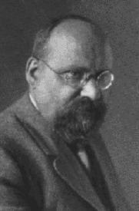
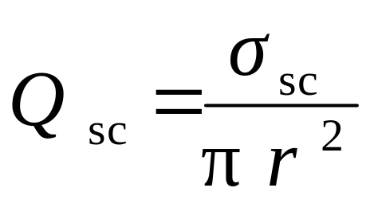
(2)米散射(大颗粒散射)
  假设：粒子是球体；介质均匀。
  球状粒子的散射特性取决于粒子的相对尺度数α和粒子介质复折射指数m 。
  米散射理论是球状粒子散射的通用理论。
  散射效率因子：粒子的散射截面与粒子几何截面之比。

Slide 34
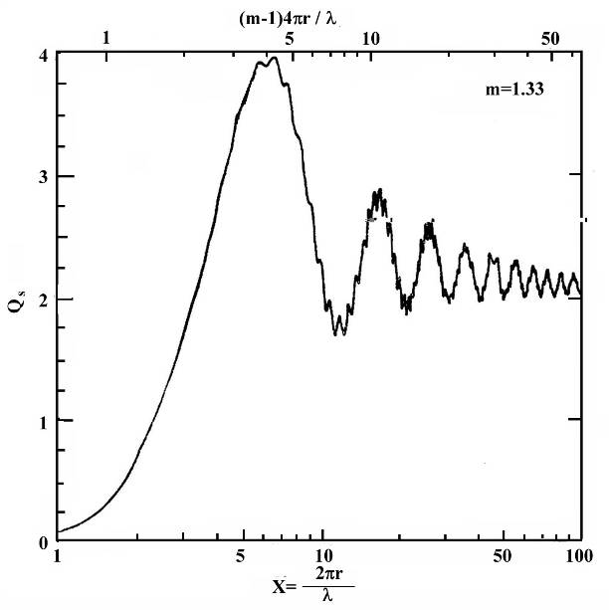
(2)米散射(大颗粒散射)
1）当α从0增大时，Q_{sc}也从0增大。
2）当α≈6时， Q_{sc} ≈4（第一个极大值），此时粒子半径与波长相当，粒子散射效率最高。
3）当α继续增大时， Q_{sc}以波动的方式变化，并最后趋向于2。
水滴的散射效率因子随尺度数的变化

Slide 35
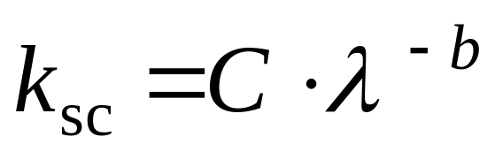
(2)米散射(大颗粒散射)
散射光强随波长的变化规律是与波长λ 的较低幂次成反比，即
对分子散射，b=4；
对大颗粒散射，b<4。

Slide 36
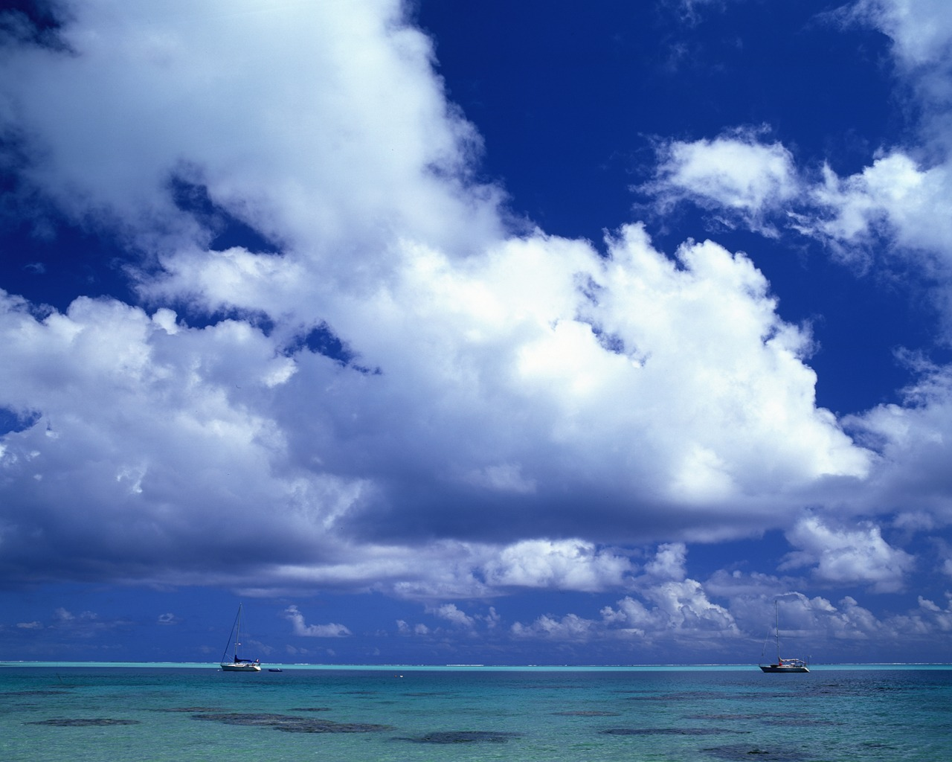
问题2：为什么云雾呈现白色？
小水滴在可见光范围内产生的散射属于米氏散射, 其散射光强与光波长关系不大, 所以云雾呈现白色。

Slide 37
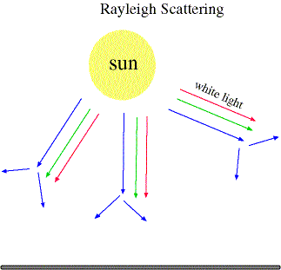
问题3：蓝色天空和浑浊的天空

Slide 38
对晴朗的天空，是空气分子散射了太阳光。空气分子相对于可见光波长来说是很小的（空气分子 r=10⁻⁴μm，对λ=0.5μm，α=0.001）,要用瑞利散射的规律。这时散射效率与波长的四次方成反比。因此蓝光的散射远大于红光。在散射光中主要是蓝光，天空的颜色就是蓝色。
空气中不仅有空气分子，还有气溶胶颗粒。气溶胶颗粒的尺度稍微大一些，大约在 0.1 – 10 μm，要用米散射规律来讨论。由于气溶胶颗粒对不同波长散射基本上是相同的（设气溶胶约1μm，对0.4-0.7μm的可见光α≥15），因此散射光的光谱分布向太阳光靠拢，天空颜色变成灰白色。

Slide 39
小结：瑞利散射和米散射
瑞利散射的基本特征：
① 散射光强度和波长的4次方成反比，这也是天空为什么是蓝色的原因。
② 当入射光为自然光时，前后向散射呈对称分布。
③ 散射光有很高的偏振度。

Slide 40
小结：瑞利散射和米散射
米散射的主要特点：
① 随着粒子尺度数α的增大，前向散射光在总散射光中的比值迅速增大，这就是所谓米效应。
② 在吸收不强时，散射效率Q_{sc}随α的增大呈振动状态变化，最后趋向于一常数，但当吸收增强时，Q_{sc}曲线上的振动消失了。
③ 散射截面随波长而变。当α很小时，和瑞利散射一样，与波长四次方成反比；当α增大时，逐渐变为和λ^{−n} (0 < n < 4)成正比；最后当α相当大时，和波长无明显关系。

Slide 41
问题4：如果没有大气天空是什么颜色？
练习：
利用现有米散射程序重新计算图5.10中不同复折射指数下散射效率因子随尺度数的变化。

Slide 42
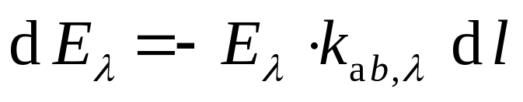
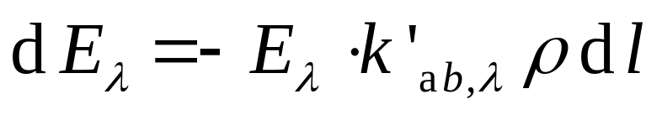
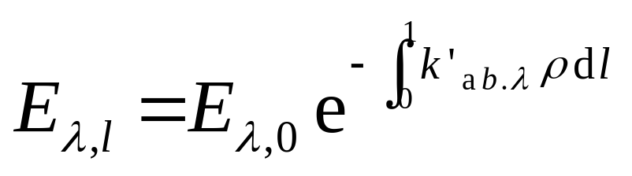
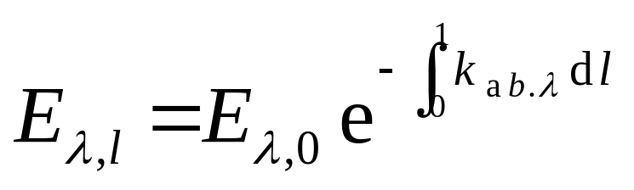
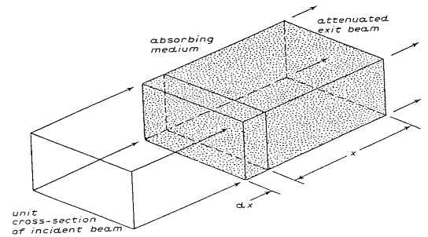
5.3.4 辐射能在介质中的传输
1. 布格-朗伯定律（比尔定律）
设单色平行定向辐射的辐照度为E_{λ}，经过一有吸收作用的气层dl后变成E_{λ}+dE_{λ}，则有：

Slide 43
问题：
纯吸收时的辐射衰减规律？
纯散射时的辐射衰减规律？
吸收和散射同时存在的辐射衰减规律？
并指出上述三种情况下的衰减系数。

Slide 44
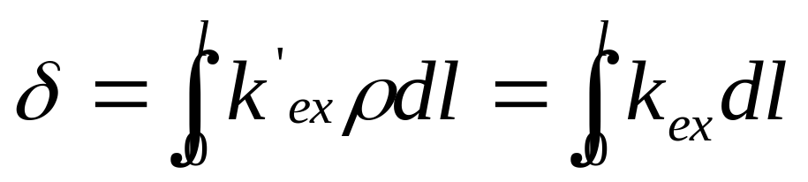
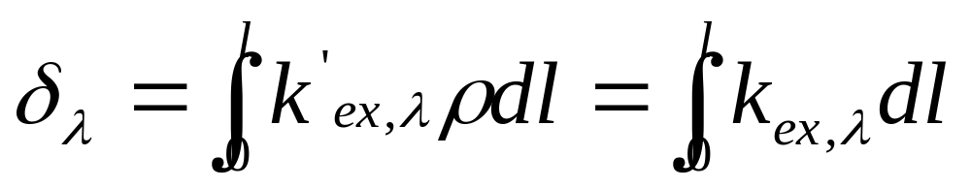
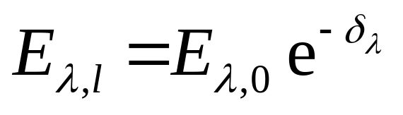
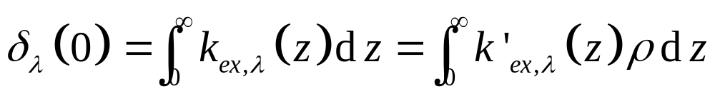
2.辐射传输的有关物理量
（1）光学厚度：沿辐射传输路径，单位截面上所有吸收和
散射物质所产生的总削弱（无量纲）。
积分:
分光:
指数衰减规律：
整层大气垂直光学厚度：

Slide 45
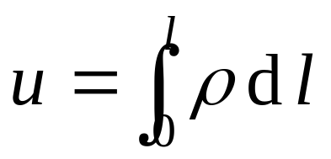
光学质量单位:
2.辐射传输的有关物理量
（2）光学质量：辐射束沿传输路径在单位截面气柱内所参与吸收或散射的气体质量。
  （1）单位截面积柱体内吸收或散射气体的分子数；
  （2）单位截面积柱体内吸收或散射气体的质量；
  （3）标准状态下吸收或散射气体的厚度。
三种单位可以互相转换。一般的，水汽的光学质量单位多用（2），二氧化碳和臭氧的光学质量单位多用（3）。

Slide 46
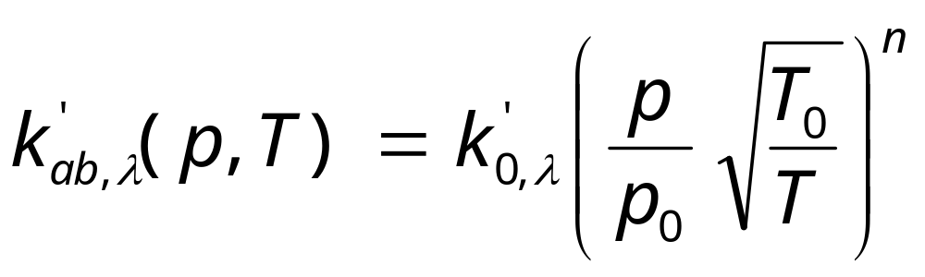
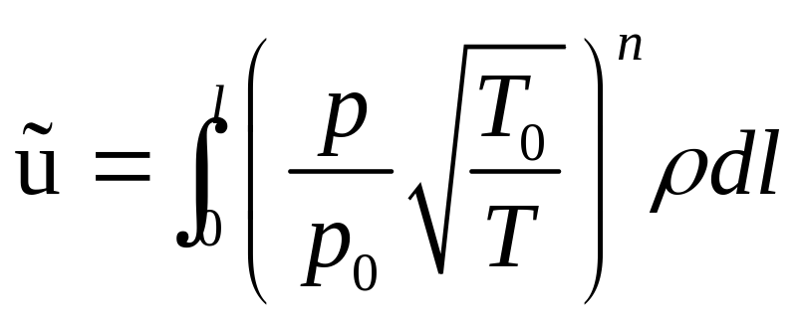
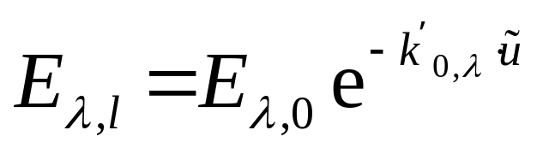
2.辐射传输的有关物理量
订正因子
订正光学质量：
ũ
衰减规律：

Slide 47
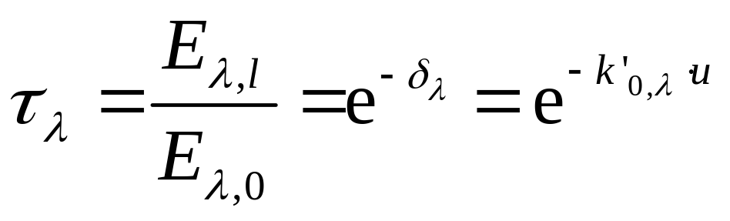
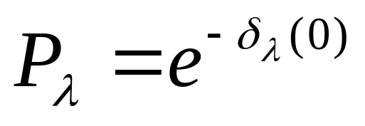
(3)单色透过率和吸收率
2.辐射传输的有关物理量
  透过率：辐射通过一段大气路径，前后辐射通量密度之比
  透明系数：整层大气在垂直方向的透过率。

Slide 48
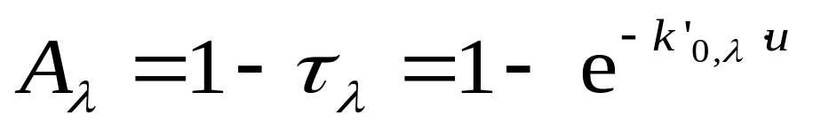
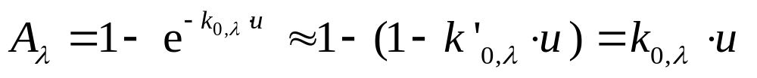
2.辐射传输的有关物理量
若路径内仅有吸收，则吸收率定义为：
可见，一个气层的吸收率并不与吸收物质的多少成正比，
而是呈指数关系。
当吸收物质很少时，有：
这种条件下，吸收率与物质光学质量成正比。

Slide 49
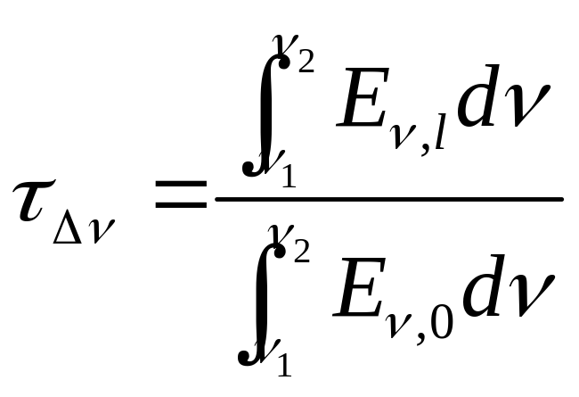
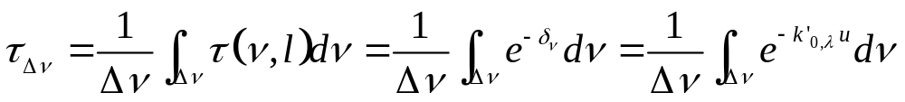
在光谱波数间隔Δν = ν₂-ν₁内，透射率函数为：

Slide 50
地球大气与辐射的相互作用
重点
  吸收光谱、散射特征、比尔定律
  相关物理量

Slide 51
完

